Slide 1

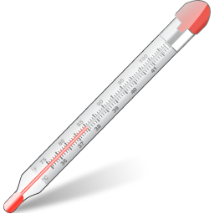
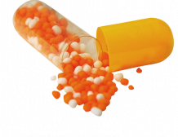
Застуда, грип, віспа, сказ
Підготувала: учениця 10-а класу
Товстокор Поліна

Slide 2
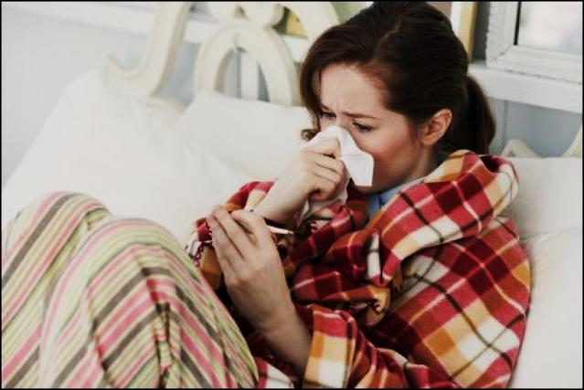
Застуда

Slide 3
Застуда — гостре ураження верхніх дихальних шляхів, що спричиняється різними вірусами.
Види інфекцій
До числа найрозповсюдженіших та добре відомих причин застуди (окрім грипу) відносяться:
аденовірусна інфекція
парагрип
респіраторно-синцитіальна інфекція
риновірусна інфекція
бокавірусна інфекція
коронавірусна інфекція
метапневмовірусна інфекція
Загалом, близько 200 вірусів здатні спричиняти застуду.
Разом з тим, ураження дихальних шляхів можуть спричиняти й невірусні агенти (бактерії, найпростіші, гриби тощо).

Slide 4
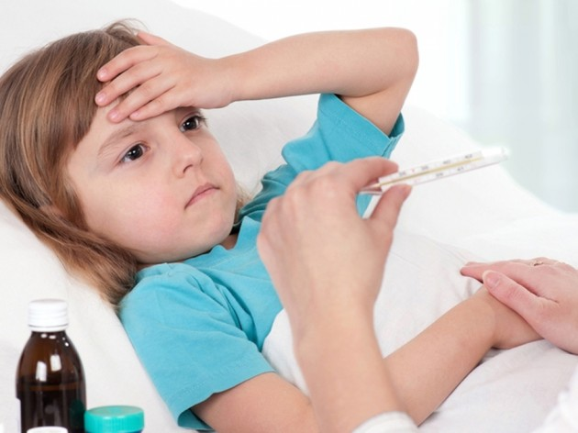
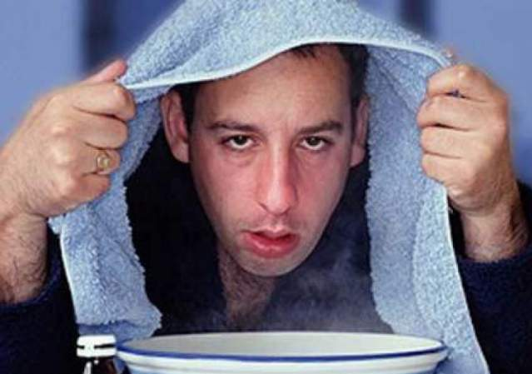
Ознаки захворювання
По суті до «застуди» відносять таку вірусну інфекційну хворобу, що перебігає з підвищенням температури тіла, кашлем, нежиттю, дискомфортом в горлі.

Slide 5

Лікування
Корисним є постільний режим і хороший сон. Госпіталізують лише хворих з тяжким і ускладненим перебігом ураження, а також за епідеміологічними показаннями. Жарознижувальні, анальгетики не доцільні. Антибіотики призначають лише при приєднанні бактерійної флори і розвитку ускладнень.
Корисним при застуді є будь-яке гаряче пиття. Але найкраще спрацьовує поєднання овочів та курячого бульйону.

Slide 6
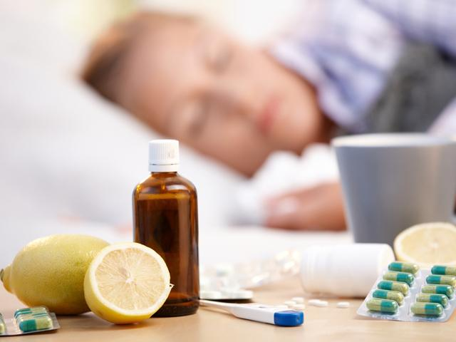
ГРИП

Slide 7
Грип — гостра вірусна інфекційна хвороба з періодичним епідемічним поширенням, що характеризується ураженням верхніх дихальних шляхів з переважанням трахеобронхіту та вираженою інтоксикацією з гарячкою.
Типи вірусів
За класифікацією вірусів, вірус грипу відноситься до РНК-вірусів родини ортоміксовірусів та включає три серотипи: А, В, С.

Slide 8
Ознаки захворювання
Симптоми, що вимагають лікування вдома:
підвищена температура тіла;
біль у горлі (фарингіт);
кашель;
нежить;
біль у м'язах.
Симптоми, що вимагають термінової госпіталізації:
сильна блідість або посиніння обличчя;
ускладнене дихання;
висока температура тіла, що довго не знижується;
багаторазове блювання та випорожнення;
порушення свідомості — надмірна сонливість чи збудженість;
болі у грудній клітці;
домішки крові у мокротинні;
падіння артеріального тиску.

Slide 9



Лікування
Лікування грипу — складна проблема, тому його має визначати лікар. Не варто займатись самолікуванням, оскільки це небезпечно. При своєчасному і правильному лікуванні хвороба закінчується повним одужанням.

Slide 10
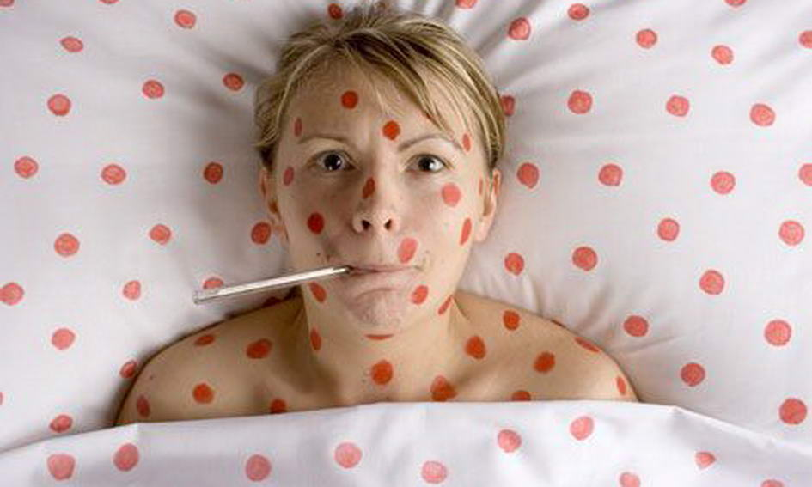
ВІСПА

Slide 11
Ві́спа — вірусне захворювання,він має власну ДНК, розмножується в цитоплазмі клітин.
Різновид форм захворювання:
поширена форма з достатньо рясним висипом на шкірі та слизових оболонках (зустрічається найбільш часто);
геморагічна форма;
зливна віспа;
віспяна пурпура (вкрай важка форма віспи з летальним кінцем);
варіолоїд — атипова, легка, стерта форма хвороби у людей, в яких є імунітет після профілактичних щеплень.

Slide 12
Перші симптоми та ознаки:
сухі скоринки на руках;
підвищення температури;
Лихоманка;
сильна висип на тілі;
сип перетворюється на рани і загниваєтся.
Лікування
Усі хворі підлягають госпіталізації та суворій ізоляції. Терапія симптоматична. Необхідне суворе дотримання гігієнічних вимог до натільної та постільної білизни. Необхідні комплексна вітамінотерапія, снодійні. За відповідними показаннями застосовують серцево-судинні препарати.

Slide 13
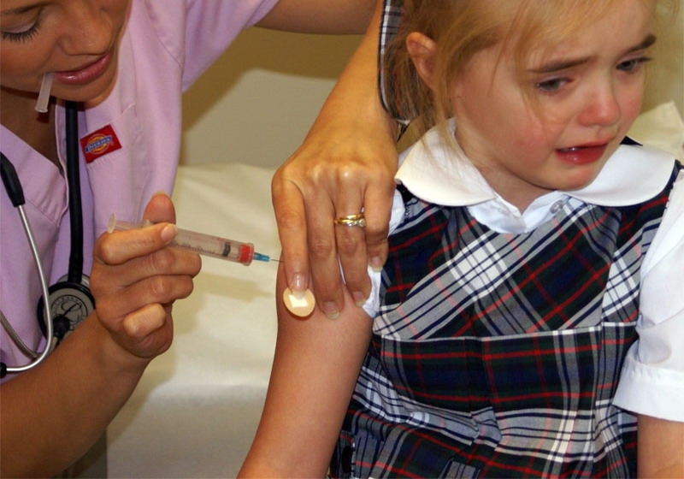
СКАЗ

Slide 14
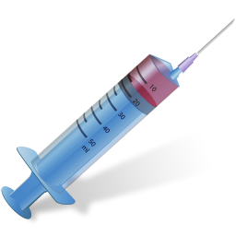
Сказ — гостре вірусне інфекційне захворювання людини і теплокровних тварин, яке виявляється в специфічному ураженні центральної нервової системи.
Ознаки захворювання
Не звична поведінки для людини, після того к її вкусила тварина. При несвоєчасно проведених щепленнях, які здійснюються після укусу інфікованої тварини, хвороба закінчується смертю.
Лікування
Головним заходом боротьби проти сказу є
спеціальне щеплення.

Slide 15
ДЯКУЮ ЗА УВАГУ!

